Slide 1
Comparator cu Amplificator Operational
Nume:Rusu Roma
Grupa:2123
Seria:A
Profesor îndrumător: Prof. dr. ing. Adrian Tăut

Slide 2
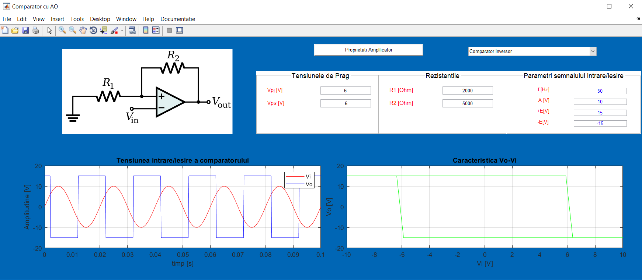
Pagina de start include proiectul in sine, plus toate funcțiile,graficile si butoanele.
Pagina de start permite atât modificarea parametrilor semnalului de intrare/iesire, alegerea circuitului, dar si ofera acces la documentatia proiectului.

Slide 3
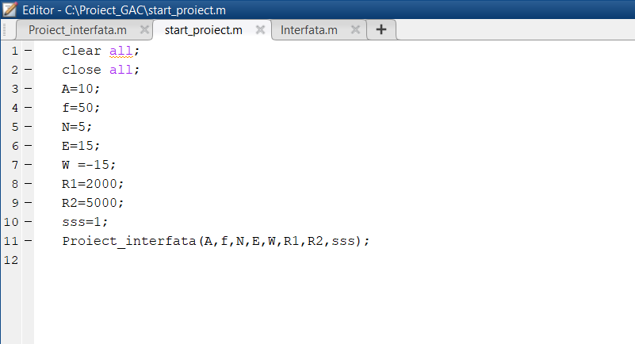
Secvența de cod necesară pentru rularea fișierului principal.
De asemenea, sunt setați parametrii inițiali care vor fi transmiși funcției.

Slide 4
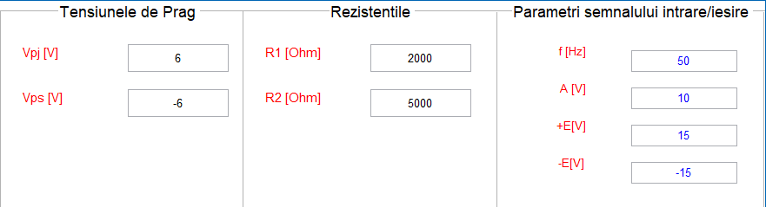
Fereastra in care putem edita si vizualiza parametri semnalelor si a circuitelor
Fereastră în care se afișează valoare tensiunelor de prag
Fereastră în care se pot modifica
Rezistentele de pe reactie
Fereastra in care se pot modifica parametri semnalului de intrare(Frecveenta si Amplitudinea) si de iesire(Alimentarea Operationalului)

Slide 5

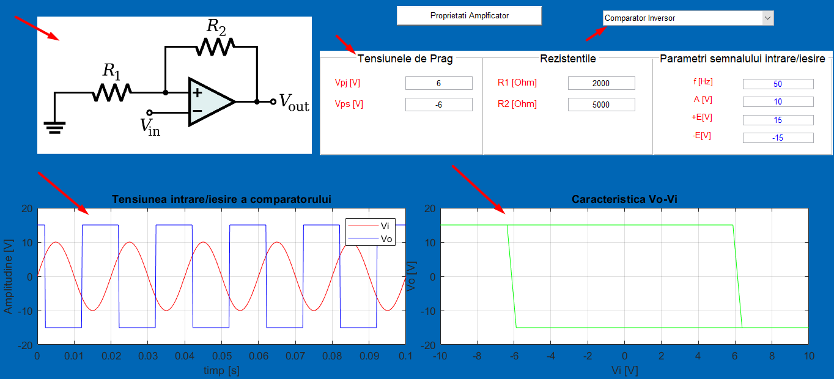
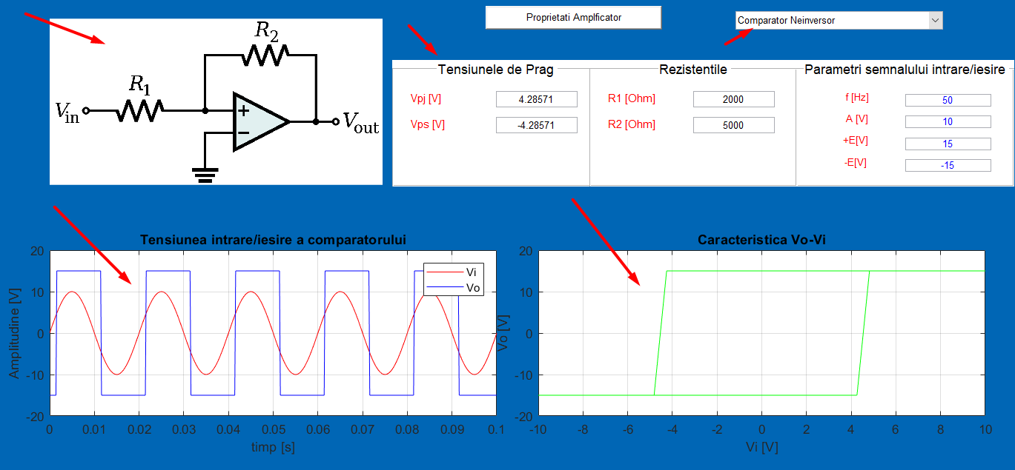
Cu ajutorul obiectului Popupmenu putem modifica circuitul,astfel se schimba schema, tensiunele de prag, tensiunea de iesire si histereza
La alegerea circuitului putem observa observa diferenta(cu sageti sunt evidentiate deosebirile dintre Comparatorul Inversor si Comparatorul Neinversor)

Slide 6

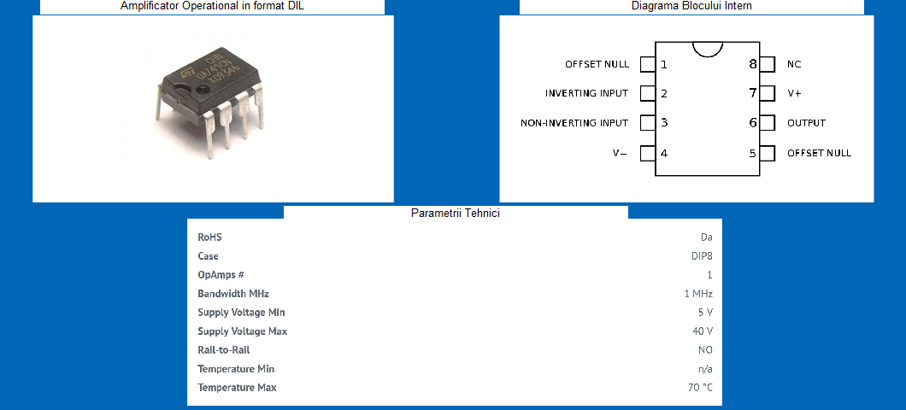
Cu ajutorul butonului Pushbutton deschidem o fereastra noua unde sunt prezentate proprietatile amplificatorului operational “lm741”
Amplificatorul operational propriu zis
Diagrama interna si denumirea pinilor
Parametrii tehnici la care poate lucra acest model de amplificator

Slide 7
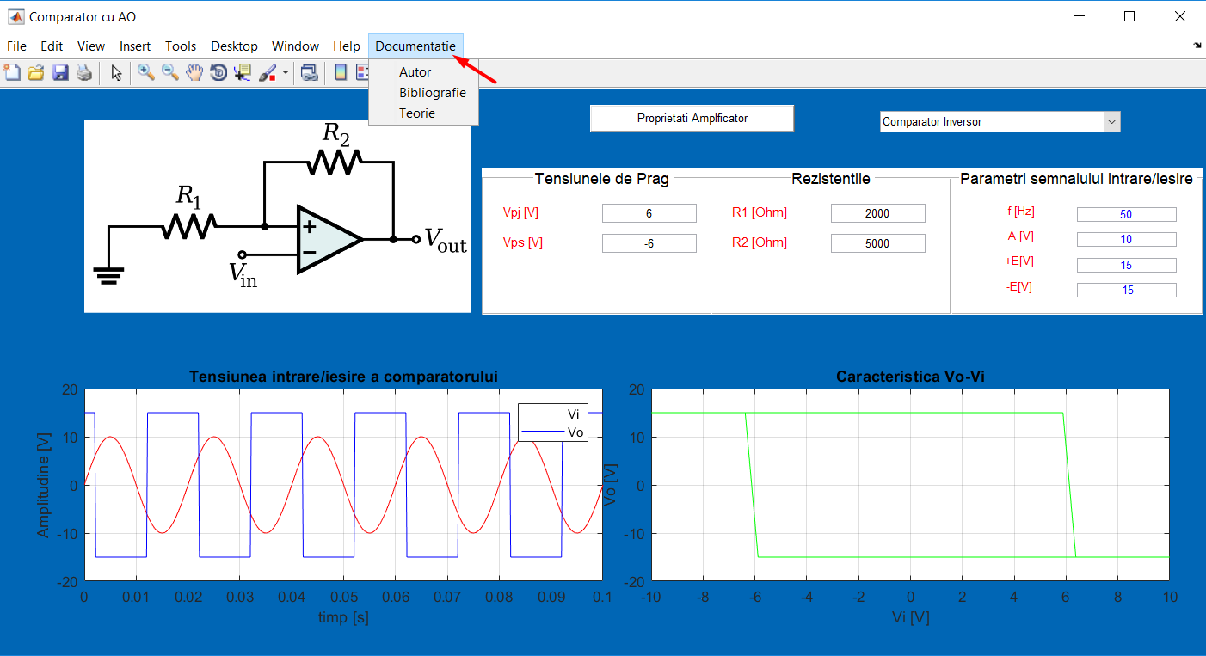
Accesind butonul “Documentatie”, avem acces la informatia despre autor, teorie si bibliografia folosita

Slide 8
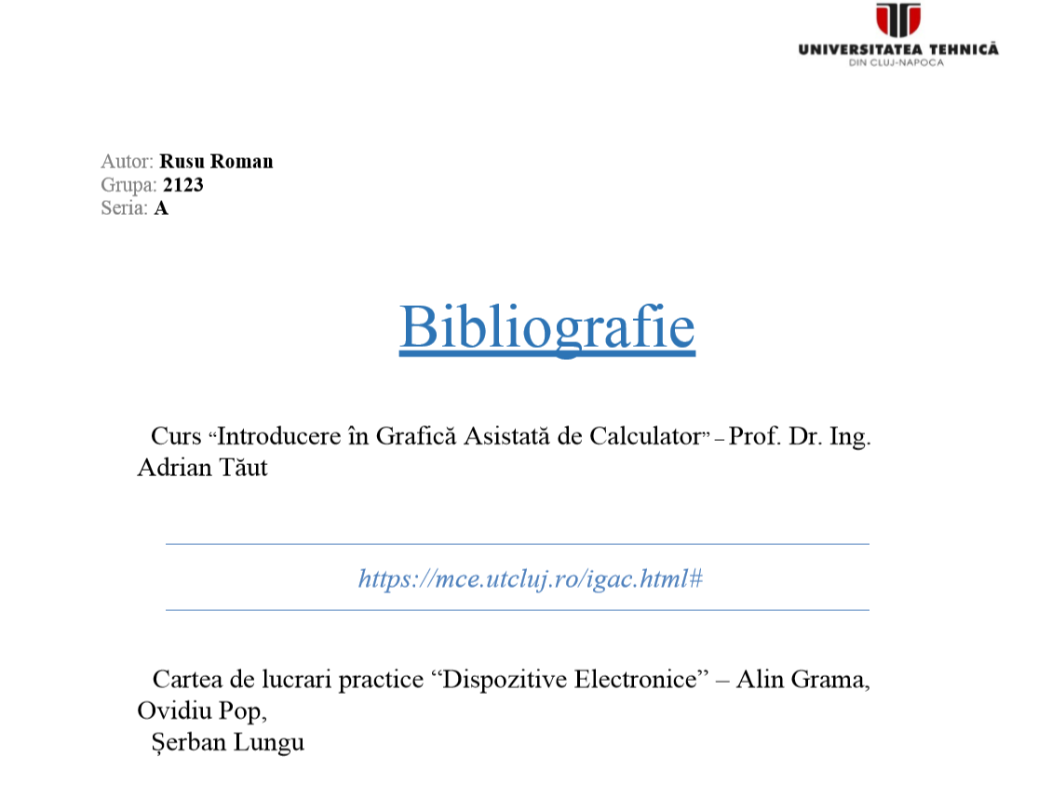

Slide 9

VA MULTUMESC PENTRU ATENTIE !

